Slide 1
Digg – Myndigheten för digital förvaltning

Slide 2
Krav kopplade till öppna data
Josefin Lassinantti, produktägare Sveriges dataportal

Slide 3
Om oss
Länkar till allt finns med i slutet!
Josefin Lassinantti
Produktägare Sveriges dataportal
Ulrika Domellöf Mattsson
Dataspecialist
Notes:
[Plats för bild och presentation av den som talar]
Hej, jag heter…

Slide 4
Om Digg
Vårt uppdrag och vilka vi är

Slide 5
Vårt uppdrag
Digg samordnar och stödjer gemensam digitalisering för att göra den offentliga förvaltningen mer effektiv och ändamålsenlig.
Vi ansvarar för Ena, Sveriges digitala infrastruktur, följer upp och analyserar samhällets digitalisering samt hjälper regeringen och den offentliga förvaltningen att fatta välinformerade beslut.
Digg är också en av Sveriges beredskapsmyndigheter.
Notes:
Diggs uppdragsgivare är regeringen och vi är en myndighet under Finansdepartementet. Våra uppgifter beskrivs i vår instruktion. Vi styrs också av det årliga regleringsbrevet och av direkta regeringsuppdrag, där vi kan få ansvar för att utreda en fråga eller utveckla en speciell lösning. Dessa uppgifter och uppdrag pekar alla i samma riktning: att göra den offentliga förvaltningen mer effektiv och ändamålsenlig.
Våra huvudsakliga uppgifter är att:
Samordna och stödja den förvaltningsgemensamma digitaliseringen.
Ansvara för den förvaltningsgemensamma digitala infrastrukturen.
Bistå regeringen med underlag för den offentliga förvaltningen och av samhällets digitalisering. I detta ingår att följa upp, analysera och beskriva den utvecklingen.
Digg är också en av Sveriges beredskapsmyndigheter. Uppdraget innebär att vi ska ha god förmåga att motstå hot och risker, förebygga sårbarheter, hantera fredstida krissituationer och genomföra våra uppgifter vid höjd beredskap.
***Fördjupning***
Digg är en av Sveriges 61 statliga myndigheter som är så kallade beredskapsmyndigheter. Det är myndigheter med särskild betydelse för samhällets civila beredskap. Vi är beredskapsmyndighet inom sektorn Försörjning av grunddata tillsammans med Skatteverket, Lantmäteriet och Bolagsverket. Det innebär att vi ska säkerställa tillgången till grunddata även under kris. Skatteverket är sektorsansvarig myndighet. Det innebär att de leder och samordnar arbetet i sektorn.

Slide 6
En organisation i tillväxt
170
6
2
21
Digg startades 2018. Då var vi 39 anställda. Idag är vi omkring 170 medarbetare.
Digg är organiserad i sex avdelningar med totalt tolv enheter för olika områden.
Digg har två kontor. Ett huvudkontor i Sundsvall och ett kontor i Stockholm.
Diggs uppdrag är brett. Under 2023 arbetade vi tillsammans med 21 regeringsuppdrag.
Notes:
När Digg startade, hösten 2018, var vi 39 anställda. I dag är vi omkring 170 medarbetare. Vår tillväxt har alltså varit stor, och vi hoppas att vi kommer att fortsätta växa de närmaste åren. Vi är organiserad i sex avdelningar med totalt tolv enheter som ansvarar för olika områden. Digg leds av generaldirektör Anna Eriksson, som är myndighetschef.
Digg har två kontor – ett huvudkontor i Sundsvall och ett kontor i Stockholm. Vi arbetar med ett stort antal regeringsuppdrag, under 2023 hanterade vi hela 21 stycken.
***Fördjupning***
Varje avdelning leds av en avdelningschef som har det övergripande ansvaret för verksamheten i respektive område. Inom avdelningen finns enheter som leds av enhetschefer med ansvar för verksamheten inom teamets sakområden utifrån uppsatta mål och inriktningar. Myndighetens ledningsgrupp består av Diggs generaldirektör och samtliga avdelningschefer.

Slide 7
Kort om öppna data
Lagar och regleringar
Sveriges dataportal
Varför ska man dela data?

Slide 8
Genomförandeakt för värdefulla datamängder, deadline 9 feb 2024
Skyldighet att lämna metadata till Sveriges dataportal för tillgängliggjorda datamängder
Stöd för kontrollerad delning av känsliga datamängder (kommer!)
PSI-direktivet (upphävt) - EU
Öppna data-direktivet - EU
Dataförvaltnings-förordningen - EU
Öppna datalagen - Sverige
Data-förordningen
AI-förordningen
Interoperabilitets-förordningen
+ sektoriell utveckling, europeiska dataområden
2003
2019
2022
2023
?

Slide 9
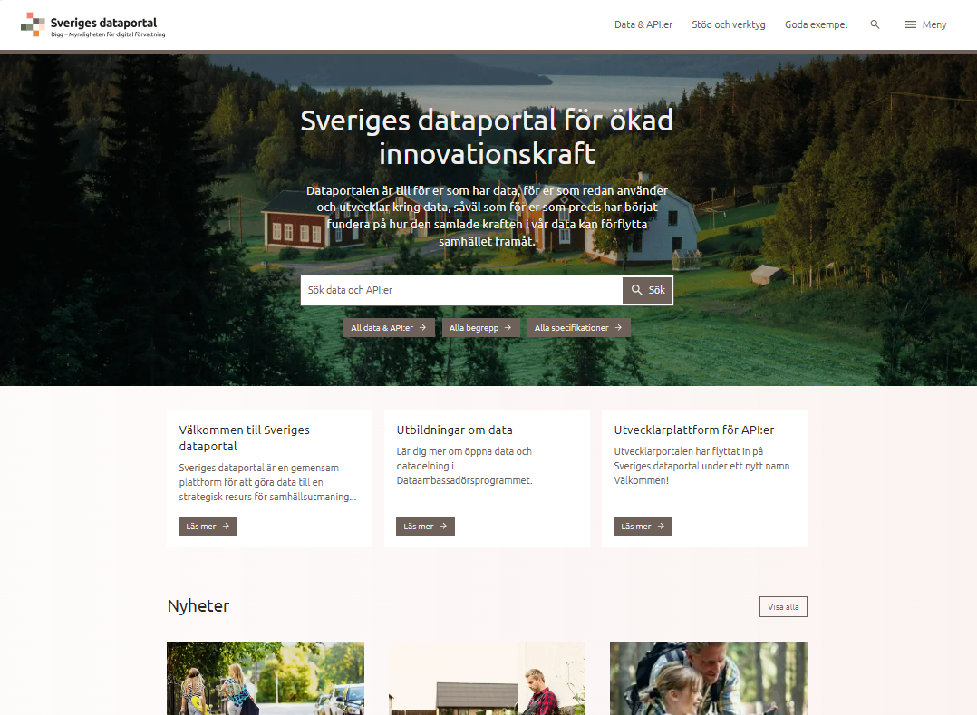
Sveriges dataportal
EU’s dataportal:
data.europa.eu
En nationell ingång till tillgängliggjorda data!
Förteckning av datamängders metadata
API:er för distribution av data
Begrepp & specifikationer för ökad interoperabilitet
Kommer: Organisationer
En arena för data som strategisk resurs!
Nyheter
Stöd och verktyg
Goda exempel
Datasamverkan
Utbildningar
Varför dela data?
Resultat och uppföljning
Community
Samkatalogen Geodataportalen

Slide 10
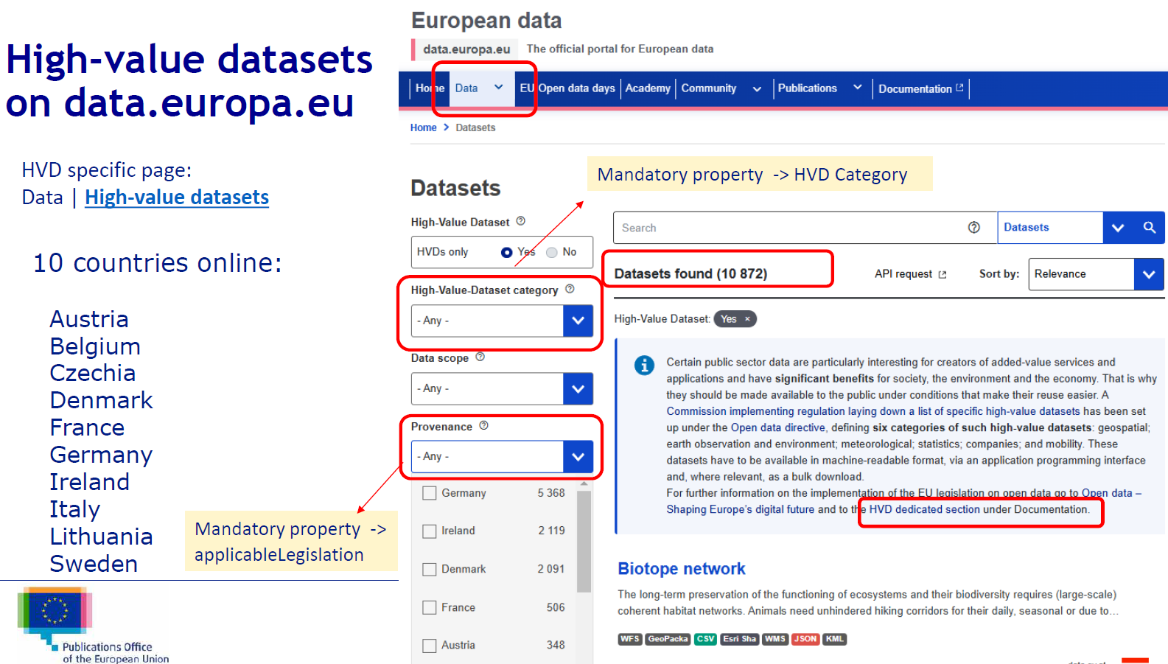
Publication Office

Slide 11
Samhällsnyttan!
AI-utveckling
Digitala tjänster
Datajournalistik
Samhällsnytta och innovation!
Effektiviseringar
Data för forskning
Kunskap & utbildning
Demokrati och transparens
Krisberedskap

Slide 12
Kort om…
Skyldighet att lämna metadata till Sveriges dataportal
Värdefulla datamängder, deadline 9 feb

Slide 13
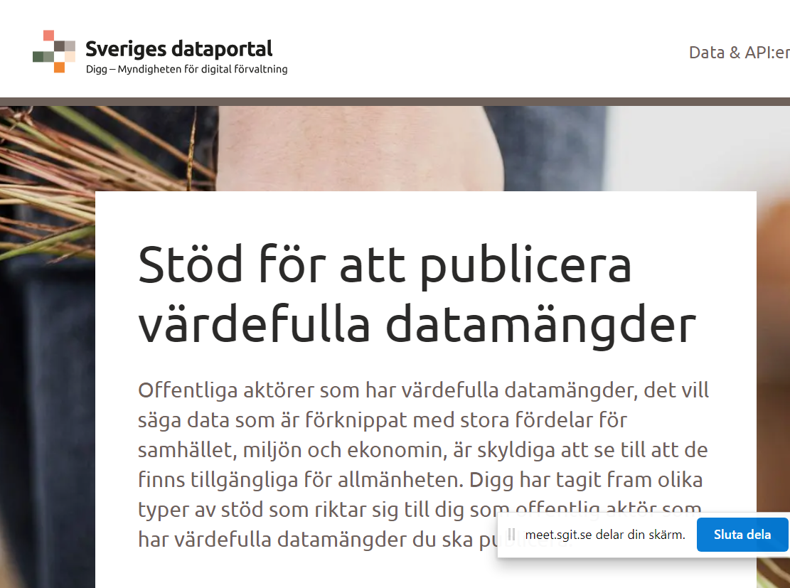
Värdefulla datamängder
Varför?
Offentlig data som är förknippat med stora fördelar för samhället, miljön och ekonomin i och med att de finns tillgängliga för många.
Offentlig data som är särskilt lämpliga att använda för att skapa digitala tjänster och applikationer.
Kraven
Genomförandeakten specificerar vilka datamängder som omfattas
Lagen ställer utökade krav på särskilt värdefulla datamängder vad gäller format och avgiftsfrihet
Uppföljning
Kommer att börja följas upp 9 februari 2025 (det är EU som säger att detta ska göras, och Regeringskansliet ansvarar för uppföljningen med underlag från Sveriges dataportal
Stöd för att publicera värdefulla datamängder - Sveriges Dataportal
Värdefulla datamängder syns idag på Den officiella portalen för europeiska data | data.europa.eu
Filter finns på Sveriges dataportal
Underkategorierna kommer att bli sökbara

Slide 14
Skyldighet att lämna metadata om tillgängliggjorda datamängder
Vilka omfattas?
Vilka datamängder?
Hur lämnar man metadata?
Alla myndigheter omfattas av lagen, både statliga och kommunala.
Om det handlar om en tjänst av allmänt intresse omfattas även offentligt styrda organ och offentliga företag.
All data som du tillgängliggör eller har tillgängliggjort på eget initiativ för vidareutnyttjande.
Exempelvis data som du har gjort tillgänglig eller sökbar på internet genom att publicera dem på din webbplats.
Enligt specifikationen DCAT-AP-SE.
Skördning via en katalog
Samkatalogen Geodataportalen
En egen metadatakatalog
Diggs delade metadatakatalog

Slide 15
Länkar och information

Slide 16
Läs mer
Sveriges dataportal
Under ”Stöd & verktyg” hittar ni mer praktiskt stöd om hur man delar data.
Under ”Goda exempel” så kommer det snart att komma upp fler exempel på användning av öppna data, så håll utkik!
Under ”Varför dela data” (i menyn) hittar ni information om nyttor med användning av delas data.
Dataambassadörsprogrammet
Gå gärna in och anmäl er!
Om värdefulla datamängder och genomförandeakten
På sidan ”Stöd & Verktyg”, kategori ”Rekommendationer för datadelning” hittar ni också information om hur man publicerar värdefulla datamängder på Sveriges dataportal.
Om skyldigheten att lämna metadata om tillgängliggjorda datamängder
Vi kommer att ändra namnet på denna sida, så funkar inte länken så kan ni titta här: Vägledning om öppna datalagen | Digg

Slide 17
Välkommen att kontakta oss
Josefin.Lassinantti@digg.se
Ulrika.DomellofMattsson@digg.se
www.dataportal.se
Notes:
Diggs kundtjänst får en stor variation av frågor. Frågorna kan vara i form av tekniskt support av en tjänst till mer komplexa frågor om teknik och juridik. Frågorna kan komma från offentlig förvaltning och deras medarbetare som ofta har en hög kompetens inom området, men de kan även komma från privatpersoner och företag där kunskapen om det digitala kan vara mycket låg.

